Slide 1
EBAs HMS statistikk 2023

Slide 2
EBAs fraværsstatistikk
EBA utarbeider hvert år skade- og sykefraværsstatistikk på bakgrunn av tall innhentet fra sine medlemsbedrifter. Det er ca 130 bedrifter (ca 45% av medlemsbedriftene) som har svart på undersøkelsen for 2023, og disse representerer ca 28 000 årsverk (ca 96% av antall årsverk i EBAs medlemsbedrifter).
Sykefraværet i 2023 var på 5,9, en oppgang fra 2022 da sykefraværet var på 5,31%.
H-verdien (hyppighet av arbeidsulykker pr 1.000.000 arbeidede timer som er så alvorlige at det medfører fravær fra arbeid/arbeidsplassen) har gått opp fra 6,01 i 2022 til 6,44 i 2023. Det er tredje år på rad vi ser en oppgang i H-verdien.
F-verdien (fraværsdager pga. skader pr 1.000.000 arbeidede timer) var i 2022 på 72,34. Vi har imidlertid ufullstendige tall på antall fraværsdager, slik at F-verdien ikke blir helt presis.
Grafene lenger ned viser utviklingen fra 2010 – 2023. EBA har også datagrunnlag tilbake til 1993

Slide 3
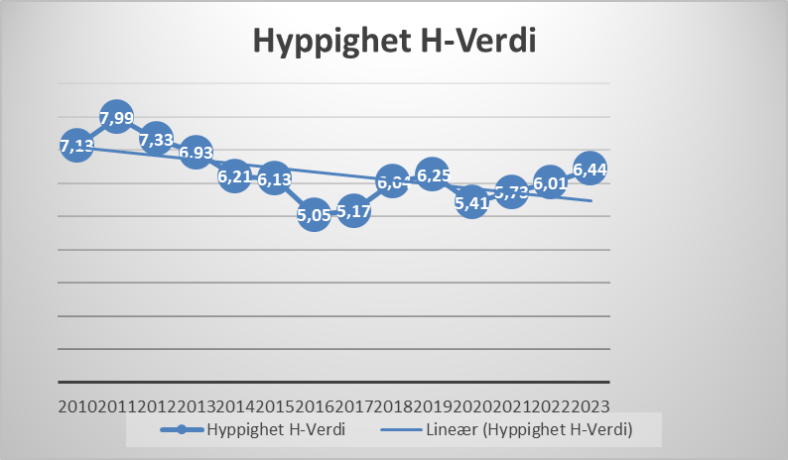
H-verdi 2010 - 2023
H-verdi er hyppighet av arbeidsulykker pr 1.000.000 arbeidede timer som er så alvorlige at det medfører fravær fra arbeid/arbeidsplassen.

Slide 4
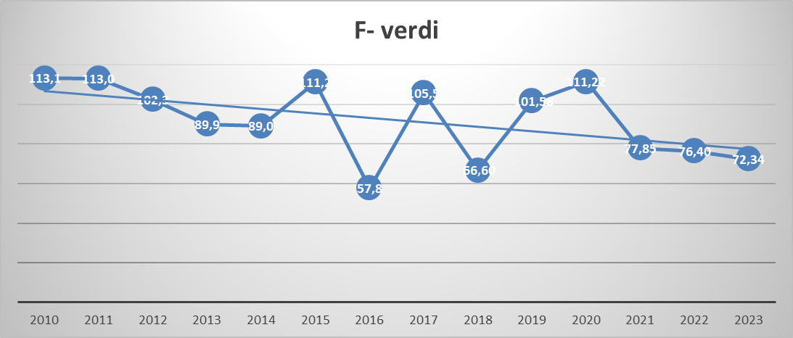
F-verdi 2010 2023
F-verdi viser fraværsomfanget, dvs. antall fraværsdager pga. skader pr 1.000.000 arbeidede timer.

Slide 5
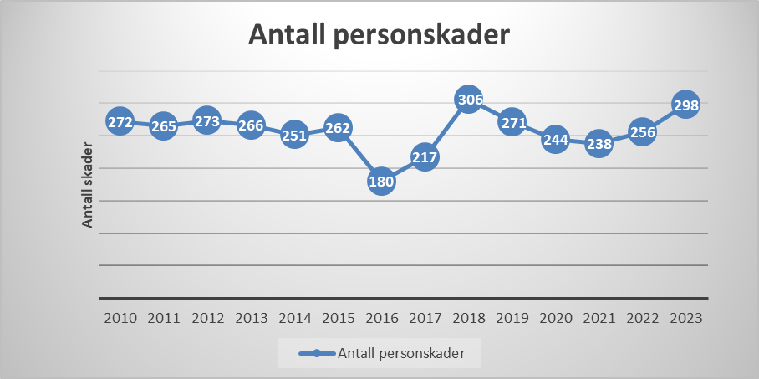
Antall personskader 2010 - 2023

Slide 6
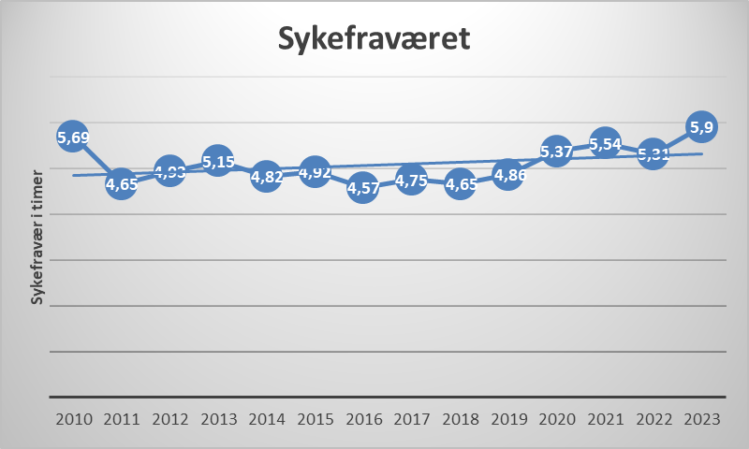
Sykefravær 2010 2023

